Slide 1
Проект по Яндекс.лицею “Бот погоды”
Проект выполнил:
Парфенов Даниил Сергеевич

Slide 2
Введение
Бот который будет показывать погоду в любом городе мира
Для удобства бот был создан в телеграмм. Многие люди активнее начали использовать телегу в последнее время. В будущем – развивать проект и дополнять его, чтобы создать из телеграмма мета вселенную

Slide 3


API погоды
Библиотека - requests
Парсинг JSON
Модуль - datetime
Pprint – для красивого вывода ответа
Библиотека - aiogram

Slide 4
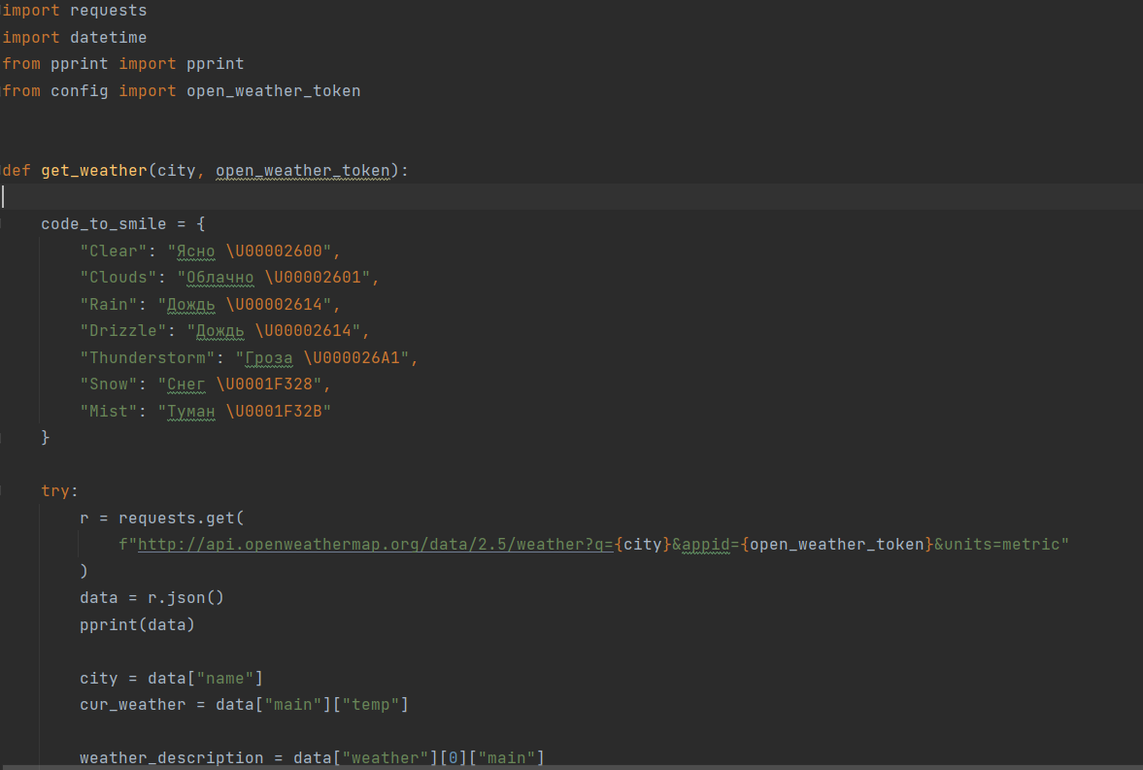

Slide 5
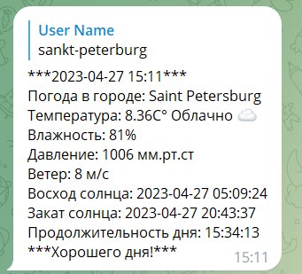
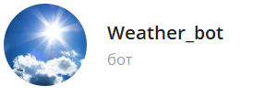
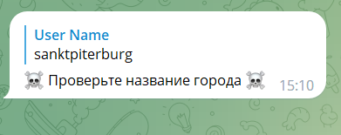
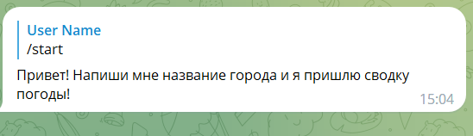

Slide 6

Заключение
Проект удался. Все цели достигнуты… НО

Slide 7
Подключить возможность вводить город на русском языке
Расширить функционал
Сделать всплывающие подсказки
Добавить автоматическую рассылку погоды
Добавить предсказание погоды

Slide 8
Спасибо за внимание!

